Slide 1
SAARNIJÄRVI
Saarnijärven pinta-ala on noin 60 hehtaaria
Sen pituus on 2 kilometriä ja leveys on 4,2 kilometriä. Rantaviivaa on 3,7 kilometriä.
Ranta on pääosin pelto- ja kallioperää.
Saarni järveä on yritetty kunnostaa viimeksi 1990-luvulla.
Saarnijärvi on Lapinjoen laajentuma.

Slide 2
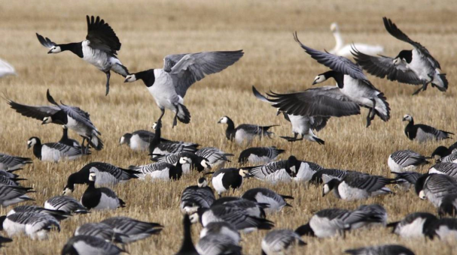
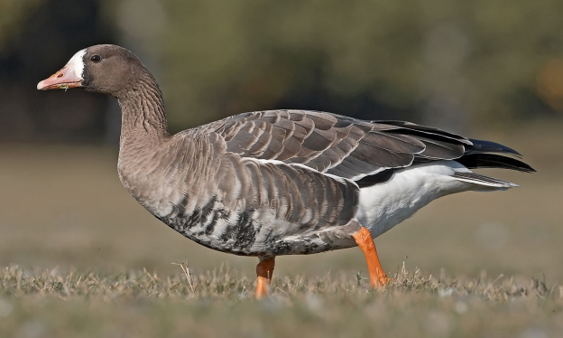
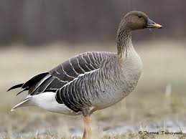
SAARNIJÄRVEN YLIMUUTTAJAT
METSÄHANHI
Yleiskuvaus: Harmaa perushanhi, jonka oranssi nokka tyvi- ja kärkiosalta musta.
Joitakin yksilöitä tavataan Suomessa talvellakin, mutta talvehtii pääasiassa Pohjanmeren ympäristössä. Pesii Pohjois-Suomessa. Muuttomatkalla pysähtyy Saarnijärvelle. Viimeisin havainto Saarnijärvellä on 23.4.17.
TUNDRAHANHI
Yleiskuvaus: Tyypillinen harmaahanhi, jonka nokka lähes yksivärisen vaalean punainen.
Pesii tundralla Koillis-Venäjällä ja Siperiassa. Talvehtii Pohjanmeren ympäristössä. Muuttomatkalla pysähtyy Saarnijärvelle. Viimeisin havainto Saarnijärvellä 23.4.17.
VALKOPOSKIHANHI
Yleiskuvaus: Selväpiirteisen valko-, musta- ja harmaakuvioinen pienehkö hanhilaji. Pesii Novaja Zemljalla, Huippuvuorilla ja Grönlannissa ja nykyisin Suomessa. Talvehtii Pohjanmeren ympäristössä. Muuttomatkalla pysähtyy Saarnijärvelle. Viimeisin havainto Saarnijärvellä 4.4. 17.

Slide 3
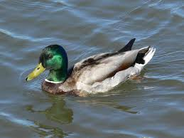
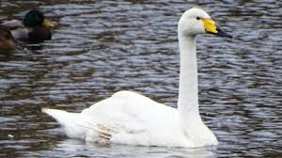
SAARNIJÄRVEN YLEISET LINNUT
Sorsa, hanhi , joutsen, kurki.
Saarnijärvi on lintujen takia suojelualue.
Saarnijärven lintuvesiarvo syntyi 1950-luvun lopulla vedenpinnan laskun seurauksena.
VIIMESIMMÄT LINTUHAVAINNOT SAARNIJÄRVELLÄ
Metsähanhi 23.4.17.
Tundrahanhi 23.4.17.
Valkoposkihanhi 4.4.17.
Ruskosuohaukka 9.4.17.
Merikotka 25.4.17.
Niittykirvinen 14.4.17.

Slide 4
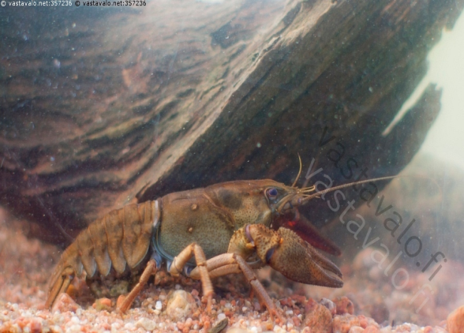
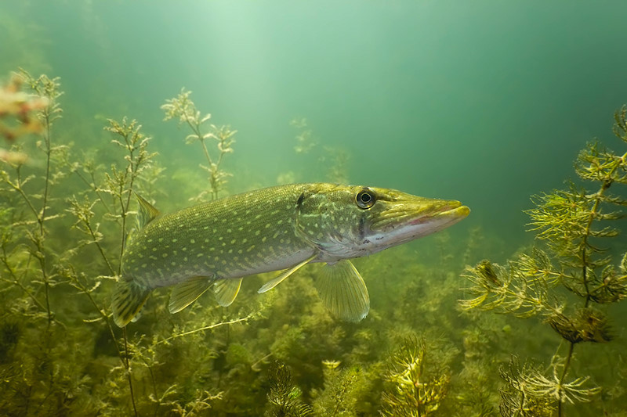
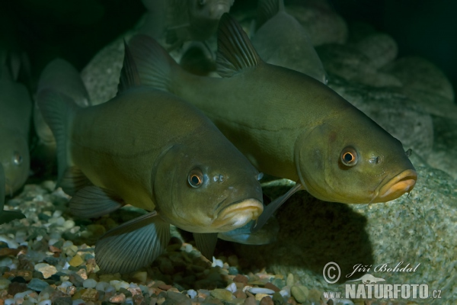
SAARNIJÄRVEN KALAT
Ahven, hauki, särki, jokirapu, suutari (istutettu).
SUUTARI
Suutari on Euraasiassa laajalle levinnyt sisävesien särkikala, joka elää myös Itämeren murtovedessä.

Slide 5
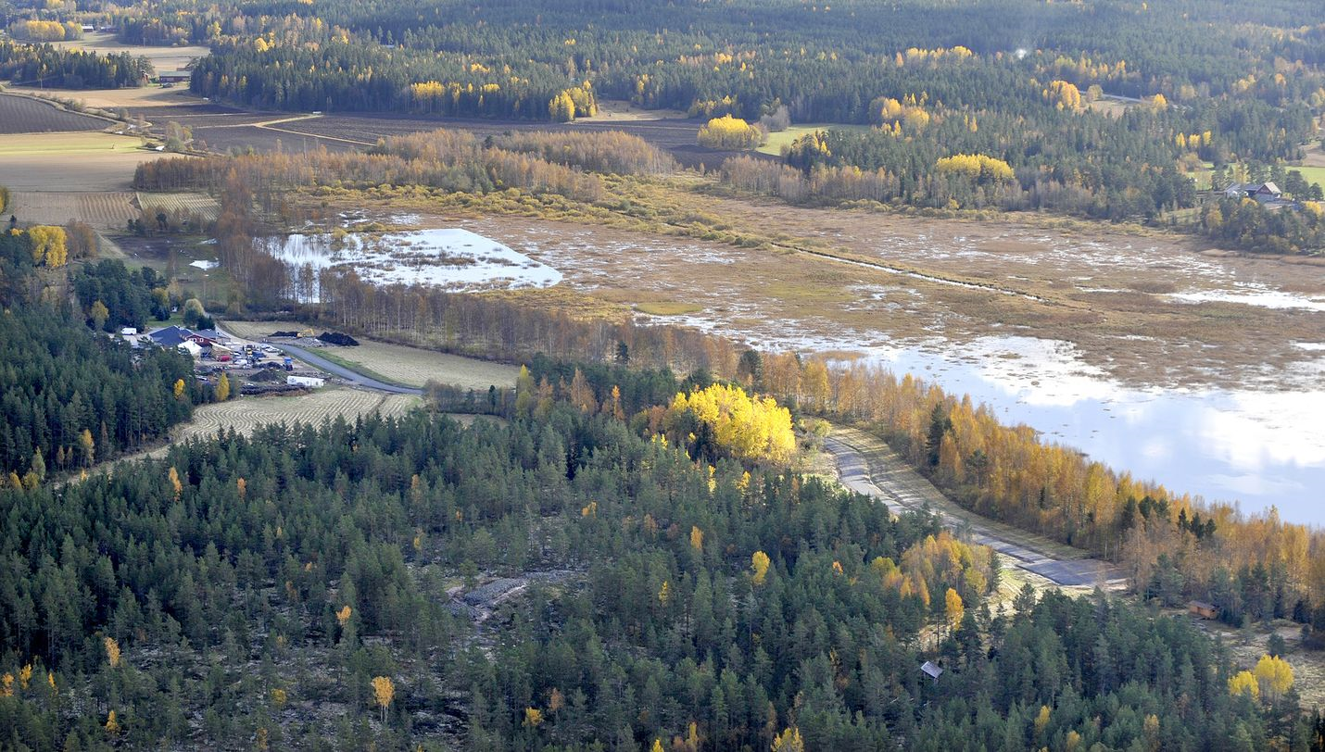
TULEVAISUUS
Järvi voi kasvaa umpeen, koska vesi laskee ja maanpinta nousee, mutta Saarnijärvi on mukana Satavesi-ohjelmassa, jonka avulla Lapinjokea ja Saarnijärveä suojellaan.

Slide 6
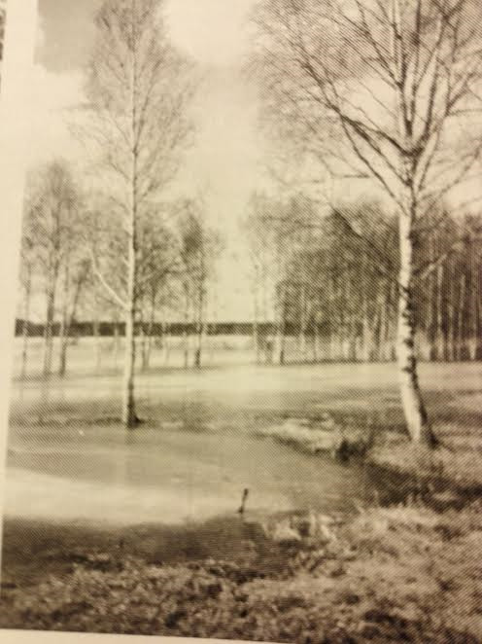
SAARNIJÄRVEN HISTORIA
Saarnin jäällä on pidetty hevoskisoja.
1930-luvulla Saarnijärvellä on ollut yleisölennätyskisoja. Järven nimi on vanha, sillä se mainitaan jo vuonna 1699 nimellä Sarnisjön (sjön tarkoitttaa järveä)

Slide 7
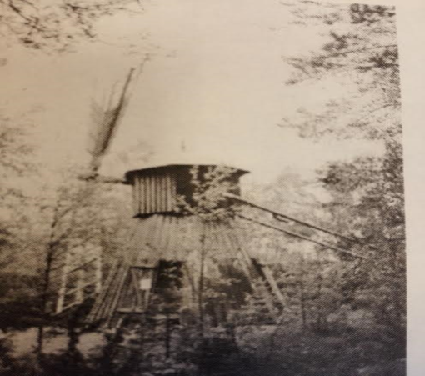
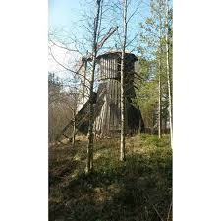
LUKKARKARI
Lukkarkari on Saarnijärven niemeksi kuivunut saari Alakierillä. Niemellä on tuulimylly ja niittylato. Rakennukset on pystyttänyt Lukkakerho, joka on toiminut 1950-luvulla. Lukkarkari on ollut myös uimapaikka 1950-1970-luvuilla. Nykyään ei uskoisi, että Lukkarkarista on lähdetty uimaan ja soutelemaan.

Slide 8
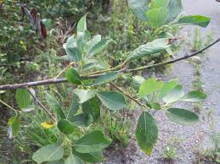
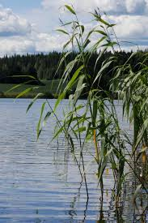
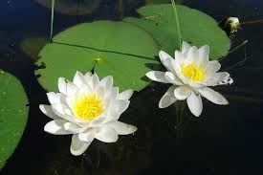
SAARNIJÄRVEN KASVEJA
Esimerkiksi järviruoko, ahvenvita, lumme, ulpukka, osmankäämi, paju, sara, vesirutto, uistinvita.

Slide 9
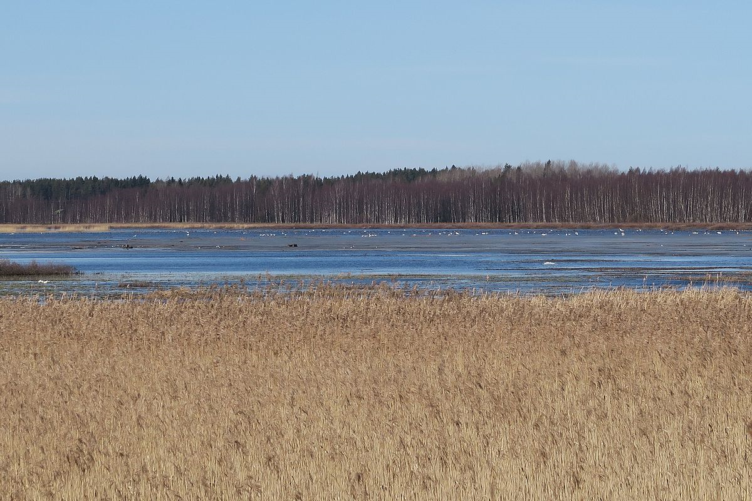
TEKIJÄT JA LÄHTEET
Lähteet: Wikipedia, kirjat, netti.
Tekijät: Niilo, Frans, Ella, Nelli A, Kiia, Aino S, Eero S.

